Slide 2
课前回顾
树转换成二叉树
对于一般的树，可以方便地转换成一棵唯一的二叉树与之对应，其详细步骤是：
⑴ 加虚线。在树的每层按从“左至右”的顺序在兄弟结点之间加虚线相连。
⑵ 去连线。除最左的第一个子结点外，父结点与所有其它子结点的连线都去掉。
⑶ 旋转。将树顺时针旋转45⁰，原有的实线左斜。
⑷ 整型。将旋转后树中的所有虚线改为实线，并向右斜。

Slide 3
课前回顾
这样转换后的二叉树的特点是：
◆ 二叉树的根结点没有右子树，只有左子树；
◆ 左子结点仍然是原来树中相应结点的左子结点，而所有沿右链往下的右子结点均是原来树中该结点的兄弟结点。
R
A
D
B
R
R
E
C
A
B
C
A
B
C
G
D
E
G
F
D
E
G
F
F
(a) 一般的树
(b) 加虚线，去连线后
(C) 转换后的二叉树
树向二叉树的转换过程
Notes:
在二叉树中，左分支上的各结点在原来的树中是父子关系，而右分支上的各结点在原来的树中是兄弟关系。
由于树的根结点没有兄弟，所以变换后的二叉树的根结点的右孩子必然为空。

Slide 4
课前回顾
将二叉树转换成树
加线：若p结点是双亲结点的左孩子，则将p的右孩子，右孩子的右孩子，……沿分支找到的所有右孩子，都与p的双亲用线连起来
抹线：抹掉原二叉树中双亲与右孩子之间的连线
调整：将结点按层次排列，形成树结构
A
A
A
A
B
B
B
B
E
C
E
C
E
C
E
C
F
D
F
D
F
D
F
D
G
H
G
H
G
H
G
H
A
I
I
I
I
B
C
D
E
F
G
H
I

Slide 5
课前回顾
森林与二叉树的转换
森林和二叉树的对应关系
设森林
F = ( T₁, T₂, …, T_{n} )
T₁ = ( root，t₁₁, t₁₂, …, t_{1m} )
二叉树
B =( LBT, Node(root), RBT )

Slide 6
课前回顾
由森林转换成二叉树的转换规则为:
若 F = Φ，则 B = Φ;
否则，
由 ROOT( T₁ ) 对应得到Node(root);
由 (t₁₁, t₁₂, …, t_{1m} ) 对应得到 LBT;
由 (T₂, T₃,…, T_{n} ) 对应得到 RBT。

Slide 7
森林转换为二叉树
即F={T₁, T₂, …,T_{m}} B={root, LBT, RBT}
T₁ = ( root，t₁₁, t₁₂, …, t_{1m} )
法一(参见教材P138图6.17 )：
若 F = Φ，则 B = Φ; 否则，
① 将F={T₁, T₂,⋯,T_{n}} 中的每棵树转换成二叉树。
② 按给出的森林中树的次序，从最后一棵二叉树开始，每棵二叉树作为前一棵二叉树的根结点的右子树，依次类推，则第一棵树的根结点就是转换后生成的二叉树的根结点。
法二：森林直接变兄弟，再转为二叉树

Slide 8
由二叉树转换为森林的转换规则为:
若 B = Φ, 则 F = Φ;
否则，
由 Node(root) 对应得到 ROOT( T₁ );
由LBT 对应得到 ( t₁₁, t₁₂, …，t_{1m});
由RBT 对应得到 (T₂, T₃, …, T_{n})。

Slide 9
二叉树如何还原为森林？
即B={root, LBT, RBT} F={T₁, T₂, …,T_{m}}
要点：把最右边的子树变为森林，其余右子树变为兄弟
A
A
E
G
B
F
H
B
E
C
I
C
F
G
D
J
D
H
A
E
G
I
J
B
C
D
F
H
I
J

Slide 10
课前回顾
树的遍历
先根遍历
先访问树的根结点，然后依次先根遍历根的每棵子树
后根遍历
先依次后根遍历每棵子树，然后访问根结点
按层次遍历
先访问第一层上的结点，然后依次遍历第二层，…，n层的结点

Slide 11
B C D
E F G
H
I J K
森林的遍历
可以分解成三部分：
1.森林中第一棵树的根结点；
2.森林中第一棵树的子树
森林；
3.森林中其它树构成的森林。

Slide 12
森林的遍历
先序遍历
若森林不空，则
访问森林中第一棵树的根结点;
先序遍历森林中第一棵树的子树森林;
先序遍历森林中(除第一棵树之外)其余树构成的森林。
即：依次从左至右对森林中的每一棵树进行先根遍历。

Slide 13
森林的遍历
中序遍历
若森林不空，则
中序遍历森林中第一棵树的子树森林;
访问森林中第一棵树的根结点;
中序遍历森林中(除第一棵树之外)其余树构成的森林。
即：依次从左至右对森林中的每一棵树进行后根遍历。

Slide 14
树的遍历和二叉树遍历的对应关系
树
森林
二叉树
先根遍历
先序遍历
先序遍历
后根遍历
中序遍历
中序遍历

Slide 15
课前回顾
赫夫曼树的特点：
权值越大的叶子结点越靠近根结点，而权值越小的叶子结点越远离根结点。
只有度为0（叶子结点）和度为2（分支结点）的结点，不存在度为1的结点——称为严格的二叉树（正则二叉树）
2
7
3
4
2
3
4
7
4
7
2
3
WPL=32 WPL=41 WPL=30

Slide 16
课前回顾
赫夫曼树的构造过程
⑴ 初始化：由给定的n个权值{w₁，w₂，…，w_{n}}构造n棵只有一个根结点的二叉树，从而得到一个二叉树集合F＝{T₁，T₂，…，T_{n}}；
⑵ 选取与合并：在F中选取根结点的权值最小的两棵二叉树分别作为左、右子树构造一棵新的二叉树，这棵新二叉树的根结点的权值为其左、右子树根结点的权值之和；
⑶ 删除与加入：在F中删除作为左、右子树的两棵二叉树，并将新建立的二叉树加入到F中；
⑷ 重复⑵、⑶两步，当集合F中只剩下一棵二叉树时，这棵二叉树便是哈夫曼树。

Slide 17
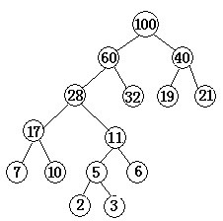
课前回顾
有数据WG={7,19,2,6,32,3,21,10} 则所建Huffman树的树高是（ ）， 带权路径长度WPL是（ ）。
6
261
(10+7)*4+(2+3)*5+6*4+(19+21)*2+32*2=261

Slide 18
课前回顾
赫夫曼编码的基本思想
概率大的字符用短码，小的用长码
例：某系统在通讯时，只出现C，A，S，T，B五种字符，其出现频率依次为2，4，2，3，3，试设计Huffman编码。
14
T 00
B 01
A 10
C 110
S 111
1
0
6
8
0
1
0
1
3
3
4
4
0
1
T
B
A
2
2
C
S

Slide 19
赫夫曼编码的译码过程
课前回顾
分解接收字符串：遇“0”向左，遇“1”向右；一旦到达叶子结点，则译出一个字符，反复由根出发，直到译码完成。
0110010101110
1
0
A
1
0
C
0
1
B
D
ABACCDA

Slide 20
第7章 图
线性结构：是研究数据元素之间的一对一关系。除第一个和最后一个元素外，任何一个元素都有唯一的一个直接前驱和直接后继。
树结构：是研究数据元素之间的一对多的关系。每个元素对下(层)可以多个元素相联系，对上(层)只有唯一的一个元素相关，数据元素之间有明显的层次关系。
图结构：是研究数据元素之间的多对多的关系。在这种结构中，任意两个元素之间可能存在关系。即结点之间的关系可以是任意的，图中任意元素之间都可能相关。
图 G ⊃ 树T ⊃ L
图是一种比较复杂的非线性数据结构。

Slide 21
教学内容
7.1 图的定义和术语
7.2 图的存储结构
7.3 图的遍历
7.4 图的连通性问题
7.5 有向无环图及其应用
7.6 最短路径

Slide 22
教学目标
掌握
图的基本概念及相关术语和性质
熟练掌握
图的邻接矩阵和邻接表两种存储表示方法
图的两种遍历方法DFS和BFS
最短路径算法（迪杰斯特拉算法）
掌握
最小生成树算法及拓扑排序算法思想

Slide 23
7.1 图的定义和术语
图的定义
图G由两个集合V和E组成，记为G=(V,E)，其中V是顶点的有穷非空集合，E是边的集合。
注意
在图中，顶点个数不能为零，但边数可以为零。

Slide 24
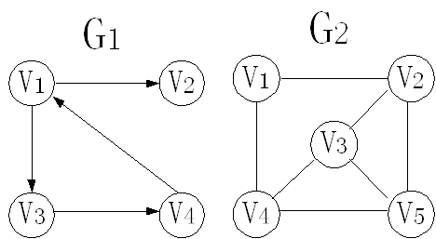
7.1 图的定义和术语
无向边（边）
若顶点v_{i}和v_{j}之间的边没有方向，则称这条边为无向边，表示为(v_{i},v_{j})。
有向边（弧）
若从顶点v_{i}到v_{j}的边有方向，则称这条边为有向边，表示为<v_{i},v_{j}>。
无向图
每条边都是无方向的
有向图
每条边都是有方向的

Slide 25
7.1 图的定义和术语
简单图：在图中，若不存在顶点到其自身的边，且同一条边不重复出现。
V₁
V₂
V₁
V₂
V₁
V₂
V₃
V₃
V₃
V₄
V₅
V₄
V₅
V₄
V₅
非简单图 非简单图 简单图
数据结构中讨论的都是简单图。

Slide 26
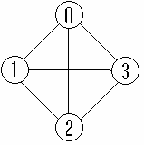
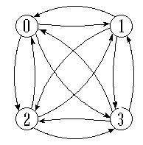
7.1 图的定义和术语
完全图
任意两个点都有一条边相连
无向完全图
有向完全图
n(n-1)/2 条边
n(n-1) 条边
Notes:
无向图：组合，Cn2
有向图：排列，Pn2

Slide 27
7.1 图的定义和术语
稀疏图
有很少边或弧的图
稠密图
有较多边或弧的图
网
边/弧带权的图(权：是指对边赋予的有意义的数值量)

Slide 28
7.1 图的定义和术语
邻接
有边/弧相连的两个顶点之间的关系。
存在(v_{i}, v_{j})，则称v_{i}和v_{j}互为邻接点；
存在<v_{i}, v_{j}>，则称v_{i}邻接到v_{j}， v_{j}邻接自v_{i}
关联(依附)
边/弧与顶点之间的关系。
存在(v_{i}, v_{j})/ <v_{i}, v_{j}>， 则称该边/弧关联于v_{i}和v_{j}

Slide 29
不同结构中逻辑关系的对比
A
B
C
D
E
F
线性结构
A
V₁
V₂
B
C
V₃
D
E
F
V₄
V₅
树结构
图结构
在线性结构中，数据元素之间仅具有线性关系；
在树结构中，结点之间具有层次关系；
在图结构中，任意两个顶点之间都可能有关系。

Slide 30
不同结构中逻辑关系的对比
A
B
C
D
E
F
线性结构
A
V₁
V₂
B
C
V₃
D
E
F
V₄
V₅
树结构
图结构
在线性结构中，元素之间的关系为前驱和后继；
在树结构中，结点之间的关系为双亲和孩子；
在图结构中，顶点之间的关系为邻接。

Slide 31
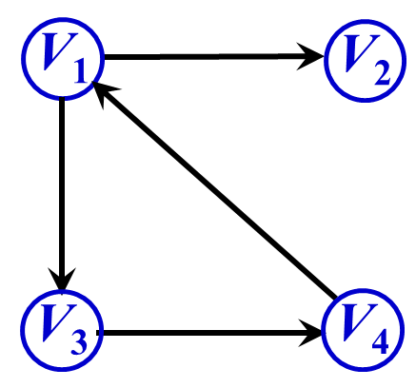
7.1 图的定义和术语
顶点的度
与该顶点相关联的边的数目，记为TD(v)
在有向图中, 顶点的度等于该顶点的入度与出度之和。
顶点 v 的入度是以 v 为终点的有向边的条数, 记作 ID(v)
顶点 v 的出度是以 v 为始点的有向边的条数, 记作OD(v)

Slide 32
7.1 图的定义和术语
在无向图中，顶点v的度是指与该顶点相关联的边数
例如:
TD(B) = 3
TD(A) = 2
B
C
A
D
在有向图中
F
E
顶点的度(TD)=
出度(OD)+入度(ID)
A
例如:
OD(B) = 1
ID(B) = 2
TD(B) = 3
B
E
C
F

Slide 33
7.1 图的定义和术语
在具有n个顶点、e条边的无向图G中，各顶点的度之和与边数之和的关系？
V₁
V₂
n
∑
=
TD
(
v
)
2
e
V₃
i
i
=
1
V₄
V₅

Slide 34
7.1 图的定义和术语
在具有n个顶点、e条边的有向图G中，各顶点的入度之和与各顶点的出度之和的关系？与边数之和的关系？
V₁
V₂
n
n
∑
=
∑
=
ID
(
v
)
OD
(
v
)
e
i
i
i
=
1
i
=
1
V₃
V₄

Slide 35
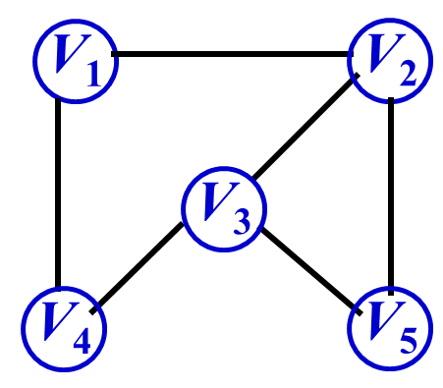
7.1 图的定义和术语
路径
在无向图G=(V, E)中，从顶点v_{p}到顶点v_{q}之间的路径是一个顶点序列(v_{p}=v_{i,0},v_{i,1},v_{i,2}, …, v_{i,m}=v_{q})，其中，(v_{i,j-1},v_{i,j})∈E（1 ≤ j ≤ m）。
若G是有向图，则路径也是有方向的，顶点序列满足<v_{i,j-1},v_{i,j}>∈E。
一般情况下，图中的路径不惟一
V₁ 到V₄的路径： V₁ V₄
V₁ V₂ V₃ V₄
V₁ V₂ V₅V₃ V₄

Slide 36
7.1 图的定义和术语
非带权图——路径上边或弧的数目
带权图——路径上各边的权之和
路径长度：
V₁
V₂
V₁ V₄：长度为1
V₁ V₂ V₃ V₄ ：长度为3
V₁ V₂ V₅V₃ V₄ ：长度为4
V₃
V₄
V₅

Slide 37
7.1 图的定义和术语
非带权图——路径上边或弧的数目
带权图——路径上各边的权之和
路径长度：
2
V₁
V₂
V₁ V₄：长度为8
V₁ V₂ V₃ V₄ ：长度为7
V₁ V₂ V₅V₃ V₄ ：长度为15
3
8
V₃
5
2
6
V₄
V₅

Slide 38
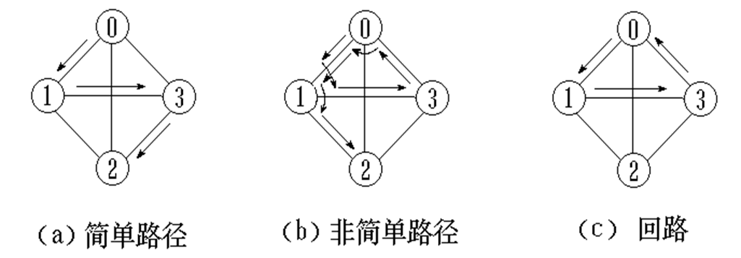
7.1 图的定义和术语
回路(Cycle)
第一个顶点和最后一个顶点相同的路径。
简单路径
序列中顶点不重复出现的路径。
简单回路(简单环)
除路径起点和终点相同外，其余顶点均不相同的路径。

Slide 39
7.1 图的定义和术语
子图
若图G=（V，E），G' =（V'，E'），如果V'⊆V 且E' ⊆ E ，则称图G'是G的子图。
例子
(b)、(c) 是 (a) 的子图
V0
V1
V0
V1
V0
V1
V2
V2
V2
V3
V4
V3
V4
V3
V4
(a)
(b)
(c)

Slide 40
7.1 图的定义和术语
连通图
在无向图中，如果从一个顶点v_{i}到另一个顶点v_{j}(i≠j)有路径，则称顶点v_{i}和v_{j}是连通的。
如果图中任意两个顶点都是连通的，则称该图是连通图。
连通图
非连通图
V0
V1
V0
V1
V4
V2
V3
V4
V3
V2
V5

Slide 41
7.1 图的定义和术语
连通分量
无向图中的极大连通子图称为连通分量。
极大连通子图
子图是图 G的连通子图，将G 的任何不在该子图中的顶点加入，子图不再连通。
连通分量
非连通图
V0
V1
V4
V0
V1
V4
V3
V2
V5
V3
V2
V5
若无向图为非连通图，则图中各个极大连通子图称作此图的“连通分量” 。

Slide 42
7.1 图的定义和术语
强连通图
在有向图中，对图中任意一对顶点v_{i}和v_{j} (i≠j)，若从顶点v_{i}到顶点v_{j}和从顶点v_{j}到顶点v_{i}均有路径，则称该有向图是强连通图。
强连通图
非强连通图
V0
V1
V0
V1
V2
V3
V2
V3

Slide 43
7.1 图的定义和术语
强连通分量
有向图中的极大强连通子图
极大强连通子图
子图是G的强连通子图，将G的任何不在该子图中的顶点加入，子图不再是强连通的。
强连通分量
V0
V1
V0
V1
V2
V3
V2
V3

Slide 44
7.1 图的定义和术语
极小连通子图
子图是G 的连通子图，在该子图中删除任何一条边，子图不再连通。
生成树
包含无向图G 所有顶点的极小连通子图。
生成森林
在非连通图中，由每个连通分量都可以得到一棵生成树，这些连通分量的生成树就组成了一个非连通图的生成森林。
多—构成回路
少—不连通
仅有n-1条边

Slide 45
7.1 图的定义和术语
V₁
V₂
V₁
V₂
生成树
V₃
V₃
V₄
V₅
V₄
V₅
V₁
V₂
V₁
V₂
V₃
V₆
V₃
V₆
生成森林
V₇
V₇
V₄
V₅
V₄
V₅

Slide 46
练习
1. 在一个图中，所有顶点的度数之和等于图的边数的（ ）倍。
A．1/2 B．1 C．2 D．4
2. 在一个有向图中，所有顶点的入度之和等于所有顶点的出度之和的（ ）倍。
A．1/2 B．1 C．2 D．4
3. 具有n个顶点的有向图最多有（ ）条边。
A．n B．n(n-1) C．n(n+1) D．N²
4. G是一个非连通无向图，共有28条边，则该图至少有（ ）个顶点。
A．7 B．8 C．9 D．10
C
B
B
C

Slide 47
图的抽象数据类型定义
ADT Graph {
数据对象V：v是具有相同特性的数据元素的集合，称为顶点集。
数据关系R：R={VR}；VR={<v,w>|v,w∈V 且 P(v,w),
<v,w>表示从v到w的弧，
谓词P(v,w)定义了弧<v,w>的意义或信息}
基本操作P：
CreatGraph ( &G, V,VR);
初始条件：V是图的顶点集，VR是图中弧的集合。
操作结果：按V和VR的定义构造图G。
InsertVex ( &G, v);
初始条件：图G存在，v和图中顶点有相同特征。
操作结果：在图G中添加新顶点。
………………（参见P156-157）
}
注意：V 的大小写含义不同！

Slide 48
基本操作
结构的建立和销毁
对顶点的访问操作
插入或删除顶点
插入和删除弧
对邻接点的操作
遍历

Slide 49
结构的建立和销毁
CreatGraph(&G, V, VR)
// 按定义(V, VR) 构造图
DestroyGraph(&G)
// 销毁图

Slide 50
对顶点的访问操作
LocateVex(G, u);
// 若G中存在顶点u，则返回该顶点在图中位置,否则返回其它信息。
GetVex(G, v); // 返回 v 的值。
PutVex(&G, v, value); // 对 v 赋值value。

Slide 51
对邻接点的操作
FirstAdjVex(G, v);
// 返回 v 的“第一个邻接点” 。若该顶点
//在 G 中没有邻接点，则返回“空”。
NextAdjVex(G, v, w);
// 返回 v 的(相对于 w 的)“下一个邻接点”。
// 若 w 是 v 的最后一个邻接点，
// 则返回“空”。

Slide 52
插入或删除顶点
InsertVex(&G, v);
//在图G中增添新顶点v。
DeleteVex(&G, v);
// 删除G中顶点v及其相关的弧。

Slide 53
插入和删除弧
InsertArc(&G, v, w);
// 在G中增添弧<v,w>，若G是无向的，
//则还增添对称弧<w,v>。
DeleteArc(&G, v, w);
//在G中删除弧<v,w>，若G是无向的，
//则还删除对称弧<w,v>。

Slide 54
遍 历
DFSTraverse(G, v, Visit());
//从顶点v起深度优先遍历图G，并对每
//个顶点调用函数Visit一次且仅一次。
BFSTraverse(G, v, Visit());
//从顶点v起广度优先遍历图G，并对每
//个顶点调用函数Visit一次且仅一次。

Slide 55
7.2 图的存储结构
邻接矩阵表示法
邻接表表示法
十字链表
邻接多重表

Slide 56
7.2 图的存储结构
图的邻接矩阵表示法（Adjacency Matrix）也称作数组表示法。
它采用两个数组来表示图：
一个是用于存储顶点信息的一维数组
另一个是用于存储图中顶点之间邻接关系的二维数组，这个关系数组被称为邻接矩阵。

Slide 57
7.2 图的存储结构
邻接矩阵表示法
设图 G = (V, E) 有 n 个顶点，则图的邻接矩阵是一个二维数组 G.Edge[n][n]，定义为：

Slide 58
7.2 图的存储结构
无向图的邻接矩阵表示法
v1
v2
顶点表：
vertex=
V₁ V₂ V₃ V₄ V₅
v3
（ v1 v2 v3 v4 v5 ）
邻接矩阵：
v1
v2
v3
v4
v5
v4
v4
v5
0 1 0 1 0
1 0 1 0 1
0 1 0 1 1
1 0 1 0 1
0 1 1 1 0
G.Edge =
分析1：无向图的邻接矩阵主对角线为0并且是对称的；
分析2：顶点i 的度＝第 i 行 (列) 中1 的个数；
特别：完全图的邻接矩阵中，对角元素为0，其余1。
Notes:
如何判断顶点 i 和 j 之间是否存在边？
如何求顶点 i 的所有邻接点？
将数组中第 i 行元素扫描一遍，若arc[i][j]为1，则顶点 j 为顶点 i 的邻接点。

Slide 59
7.2 图的存储结构
有向图的邻接矩阵表示法
顶点表：
( v1 v2 v3 v4 )
v1
v2
邻接矩阵：
0 1 1 0
0 0 0 0
0 0 0 1
1 0 0 0
A
A.Edge =
v3
v4
注：在有向图的邻接矩阵中，
第i行含义：以结点v_{i}为尾的弧(即出度边）；
第i列含义：以结点v_{i}为头的弧(即入度边）。
分析1：有向图的邻接矩阵可能是不对称的。
分析2：顶点的出度=第i行元素之和
顶点的入度=第i列元素之和
顶点的度=第i行元素之和+第i列元素之和

Slide 60
7.2 图的存储结构
网的邻接矩阵表示法
W_{ij} <v_{i}, v_{j}> 或（v_{i}, v_{j}）∈VR
定义为：
G.Edge[ i ][ j ]=
∞ 无边（弧）
顶点表：
( v1 v2 v3 v4 v5 v6 )
5
N
v1
v2
8
4
邻接矩阵：
5 7
4
8 9
5 6
5
3 1
∞ ∞ ∞ ∞ ∞ ∞
∞ ∞ ∞ ∞ ∞ ∞
∞ ∞ ∞ ∞ ∞ ∞
∞ ∞ ∞ ∞ ∞ ∞
∞ ∞ ∞ ∞ ∞ ∞
∞ ∞ ∞ ∞ ∞ ∞
3
7
∞ 5 ∞ 7 ∞ ∞
∞ ∞ 4 ∞ ∞ ∞
8 ∞ ∞ ∞ ∞ 9
∞ ∞ 5 ∞ ∞ 6
∞ ∞ ∞ 5 ∞ ∞
3 ∞ ∞ ∞ 1 ∞
9
v3
N.Edge =
v6
6
1
5
v5
v4
5

Slide 61
7.2 图的存储结构
邻接矩阵的特点如下：
(1) 图的邻接矩阵表示是唯一的。
(2) 无向图的邻接矩阵一定是一个对称矩阵。因此,按照压缩存储的思想,在具体存放邻接矩阵时只需存放上(或下)三角形矩阵的元素即可。
(3) 不带权的有向图的邻接矩阵一般来说是一个稀疏矩阵,因此,当图的顶点较多时,可以采用三元组表的方法存储邻接矩阵。
(4) 对于无向图,邻接矩阵的第i行(或第i列)非零元素(或非∞元素)的个数正好是第i个顶点v_{i}的度。

Slide 62
7.2 图的存储结构
邻接矩阵的特点如下：
(5) 对于有向图,邻接矩阵的第i行(或第i列)非零元素(或非∞元素)的个数正好是第i个顶点v_{i}的出度(或入度)。
(6) 用邻接矩阵方法存储图,很容易确定图中任意两个顶点之间是否有边相连。
但是,要确定图中有多少条边,则必须按行、按列对每个元素进行检测,所花费的时间代价很大。这是用邻接矩阵存储图的局限性。

Slide 63
7.2 图的存储结构
邻接矩阵表示法的优缺点
优点
容易实现图的操作
如：求某顶点的度、判断顶点之间是否有边、找顶点的邻接点等等。
缺点
对稀疏图而言尤其浪费空间
n个顶点需要n*n个单元存储边, 空间效率为O(n²)。

Slide 64
7.2 图的存储结构
邻接矩阵的存储表示
#define Max_vertex_num 20
typedef char VertexData;
typedef struct ArcNode
{
AdjType adj;
OtherInfo info;
}ArcNode;
typedef enum {DG,DN,UDG,UDN} GraphKind;
typedef struct
{ VertexData vertex[Max_vertex_num];
ArcNode arcs[Max_vertex_num][Max_vertex_num];
} AdjMatrix;
int vexnum , arcnum ;
GraphKind kind;

Slide 65
7.2 图的存储结构
基于邻接矩阵表示法创建无向网
算法思想
1. 输入图的顶点个数和边的个数；
2. 输入顶点信息存储在一维数组vexs中；
3. 初始化邻接矩阵，使每个权值初始化为极大值；
4. 依次输入每条边存储在邻接矩阵arcs中：
4.1 输入边依附的两个顶点的信息v1,v2，权值w；
4.2 确定两个顶点在矩阵中的位置i, j；
4.3 将邻接矩阵的第i行第j列的权值设置为w；
4.4 将邻接矩阵的对称位置也置为w。

Slide 66
7.2 图的存储结构
算法描述
Status CreateUDN(AMGraph &G){
//采用邻接矩阵表示法，创建无向网G
cin>>G.vexnum>>G.arcnum; //输入总顶点数，总边数
for(i = 0; i<G.vexnum; ++i)
cin>>G.vexs[i]; //依次输入顶点的信息
for(i = 0; i<G.vexnum;++i) //初始化邻接矩阵，边的权值均置为极大值
for(j = 0; j<G.vexnum;++j)
G.arcs[i][j] = MaxInt;
for(k = 0; k<G.arcnum;++k){ //构造邻接矩阵
cin>>v1>>v2>>w; //输入一条边依附的顶点及权值
i = LocateVex(G, v1);
j = LocateVex(G, v2); //确定v1和v2在G中的位置
G.arcs[i][j] = w; //边<v1, v2>的权值置为w
G.arcs[j][i] = G.arcs[i][j]; //置<v1, v2>的对称边<v2, v1>的权值为w
}//for
return OK;
}//CreateUDN

Slide 67
7.2 图的存储结构
图的顶点定位操作实际上是确定一个顶点在vexs数组中的位置(下标) ，其过程完全等同于在顺序存储的线性表中查找一个数据元素。
int LocateVex(MGraph G,VertexType u)
{
/*初始条件:图G存在,u和G中顶点有相同特征 */
/*操作结果:若G中存在顶点u,则返回该顶点在图中位置;否则返回-1 */
int i;
for(i=0;i<G.vexnum;++i)
if(u==G.vexs[i])
return i;
return -1;
}

